Slide 1
Komunikacija u partnerskim odnosima
Marina Šimunec Zović

Slide 2
Sadržaj
PROBLEMI U KOMUNIKACIJI
  Neizravnost i dvosmislenost
  Obrambeni stav
  Pogrešno shvaćanje
  Monolozi, prekidanje i „tiho slušanje”
  Gluhe i slijepe točke
  Razlike u bontonu/stilu
  Postavljanje pitanja
RODNE RAZLIKE
IZVORI RODNIH RAZLIKA
PROCJENA PROBLEMA U PARTNERSKOJ KOMUNIKACIJI

Slide 3
‘Uvijek se brani kad ga nešto pitam.’
‘Ona svaki razgovor pretvori u svađu.’
‘Nikad ne kaže što zapravo misli.’
‘Ne želi ni čuti što mu imam za reći.’
‘Svaku temu pretjerano raspravlja.’

Slide 4
PROBLEMI U KOMUNIKACIJI
  Neizravnost i dvosmislenost
  Obrambeni stav
  Pogrešno shvaćanje
  Monolozi, prekidanje i „tiho slušanje”
  Gluhe i slijepe točke
  Razlike u bontonu/stilu
  Postavljanje pitanja
  Čak i blage razlike u komunikaciji mogu dovesti do ozbiljnog nesporazuma.

Slide 5
1. Neizravnost i dvosmislenost
Neizravne i dvosmislene poruke mogu lako dovesti do nesporazuma (posebice pod pretpostavkom da partner razumije što se želi reći):
Marjorie: ‘Ken, jesi li za izlazak na piće večeras? ‘(skrivena poruka u pitanju: ‘Želiš li da idemo u cocktali bar s pogledom na more proslaviti našu godišnjicu?’)
Kada veza dobro funkcionira, migovi i aluzije mogu biti dovoljni
  Privatan jezik parova i interne fore uspijevaju prenijeti poruku
Kad je odnos zategnut, privatan jezik više nije dovoljan

Slide 6

2. Obrambeni stav
Obrambeni stav koji proizlazi iz osobne perspektive maskira poruke povećavajući mogućnost pogrešnog tumačenja
  Tom: ‘Hoćemo li ići u posjet mojoj majci ovog vikenda?’
  Sally:’Ne znam baš, imam puno posla.
  Tom: (ljuto) ‘Nikad ne želiš ići u posjetu mojoj majci!’
Strah od odbacivanja zbog iznošenja vlastitog mišljenja povećava obrambenost i sumnjičavost

Slide 7
3. Pogrešno shvaćanje
Dobra komunikacija uključuje:
  Točan prijenos poruke
  Razumijevanje poruke od strane sugovornika
Istraživanje razlika u komunikaciji kod bračnih parova s dobrom i lošom bračnom prilagodbom (Noller)
  Nesretni parovi slabije shvaćaju poruke svojih partnera od parova u sretnom braku
  Obje skupine su jednako točne u shvaćanju značenja poruka nepoznatih osoba
  Zaključak: do loše komunikacije ne dolazi zbog općenitih problema u komunikaciji pojedinca, već se radi o poremećajima u odnosu s partnerom

Slide 8
4. Monolozi, prekidanje i „tiho slušanje”
Različiti stilovi razgovora
  Redoslijed (tajming), pauze, brzina govora
Duge stanke u govoru – prekidanja
  „Uvijek me prekidaš i ne želiš čuti moje mišljenje!”
Kratke stanke – monolozi
Predugačka objašnjavanja – ab ovo, previše detalja
Muškarci i žene slušaju na različite načine
  Razlike u neverbalnim znakovima koje tumačimo:
    - „stalo mi je do tebe”
    - „nije mi stalo do tebe”

Slide 9
5. Gluhe i slijepe točke
Kada partner ne prepoznaje informaciju koju osoba prenosi riječima i gestikuliranjem
Može biti posljedica preosjetljivosti i obrambenog stava
Isključivanje onog što se ne žele čuti
Nesvjesnost utjecaja vlastite osobnosti na bračnog partnera
  Primjer odvjetnika i domaćice

Slide 10
6. Razlike u bontonu/stilu razgovora
Primjer: Matt i Sandy
  Mattovo društvo:
    Paralelni razgovori, monolozi i često prekidanje
  Sandyno društvo:
    suptilno izmjenjivanje u razgovoru, nepristojno je prekidati
Različit stil razgovora u socijalnom okruženju djeluje na partnerski odnos
Može dovesti do nerazumijevanja, ljutnje i kritiziranja

Slide 11
7. Postavljanje pitanja
Većinom poželjna karakteristika u komunikaciji
Ponekad propitivanje može dovesti do nesporazuma i negativno se doživjeti
  pitanja se mogu smatrati prijetnjom ili napadom na vlastite sposobnosti i namjere
Previše pitanja – osjećaj nepovjerenja
Premalo pitanja – osjećaj manjka interesa
  vode se vlastitim pretpostavkama što može biti netočno
Na učestalost postavljanja pitanja djeluju osobne karakteristike i odgoj
"zašto?„ pitanja mogu imati negativne konotacije
  potiču obrambeni stav
  Preformulirati:
    Zašto si promijenio bojler?
    Možeš li mi objasniti svoju odluku o kupnji novog bojlera?

Slide 12
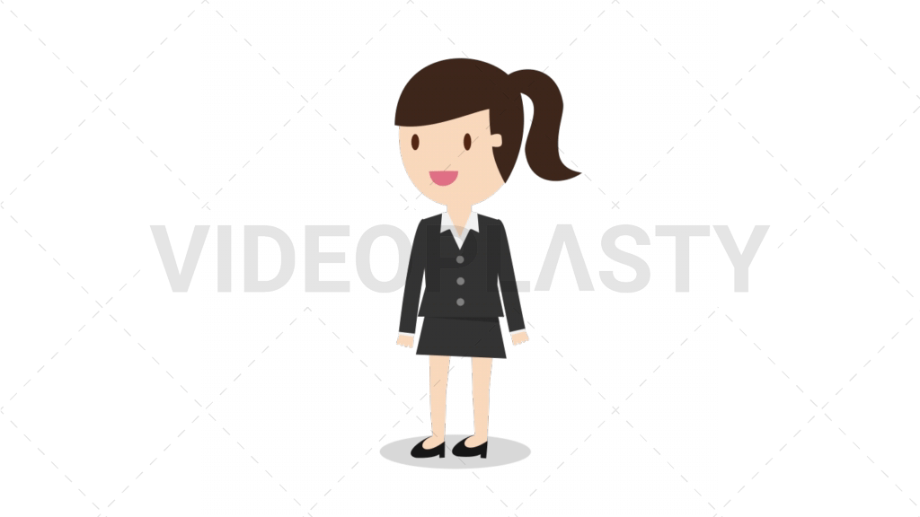
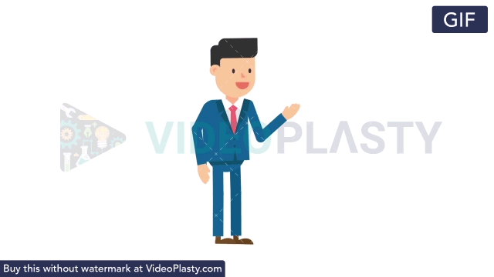
II. RODNE RAZLIKE
ŽENE | MUŠKARCI
Postavljanje više pitanja - znak prisnosti i interesa, održavanje razgovora | Manje postavljaju osobna pitanja “Ako mi želi nešto reći, reći će mi bez da pitam.”
Sklonije povezivati ono što je rekao partner i što one imaju za reći | Ne povezuju i čak skloniji zanemariti ono što je partnerica prije rekla
Više neverbalnih izraza – pokazuju da slušaju | Neverbalni znakovi samo ako se slažu s izrečenim
Više koriste zamjenice „ti” i „mi” kao izraz zajedništva | Češće izjavljuju samo svoje stavove i činjenice
Više se povjeravanja prijateljicama - dijele tajne i pričaju o osjećajima | Rjeđe se povjeravaju i pričaju o osjećajima, ako da, onda partnericama
Razgovor o problemima – dijelenje iskustva, raspravljanje, ohrabrivanje | Slušaju probleme drugih s usmjeravanjem na traženje rješenja, a ne na slušanje i podršku

Slide 13


III. IZVORI RODNIH RAZLIKA
ŽENE | MUŠKARCI
Prijateljstva se temelje na zajedničkim razgovorima | Riječi su sredstvo dominacije, više se prepiru
Bliska prijateljstva s osjećajem jednakosti | Važnost statusa i dominacije, međusobno naređivanje
Manje grupe – intuitivnije i bolje interpretiraju što sugovornik želi reći | Veće grupe, manja bliskost
Upućuju kritike bez osjećaja nadmoći | Ismijavanja, prijetnje, hvalisanja
Plodno tlo za konflikte!
Stilovi razgovora se uče pa se mogu i odučiti!

Slide 14
IV. PROCJENA PROBLEMA U PARTNERSKOJ KOMUNIKACIJI
Check-liste

Slide 15
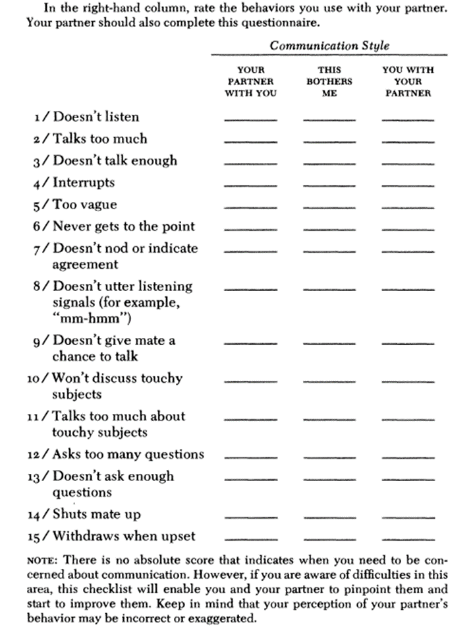
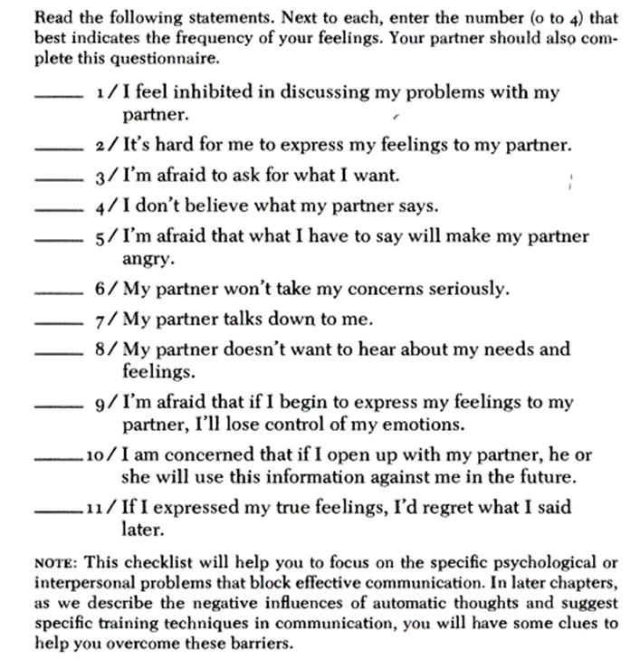

Slide 16
Pitanja?
Hvala ☺

Slide 17
Literatura:
Beck, A. T. (1989). Love is never enough. New York: Harper & Row, Publishers, Inc.

